Slide 1
Amerika Vodstvo
Romana Zabořilová
ZŠ Jenišovice
VY_32_INOVACE_024

Slide 2
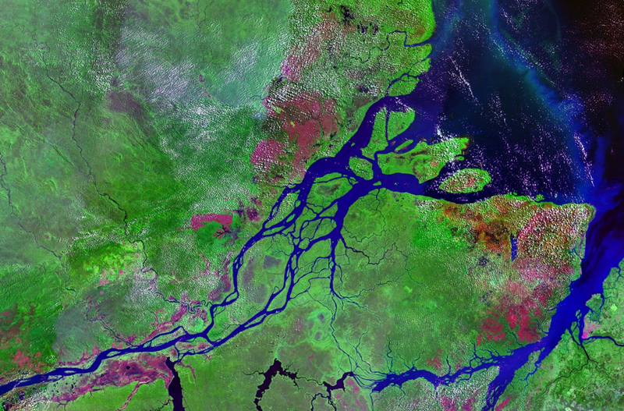
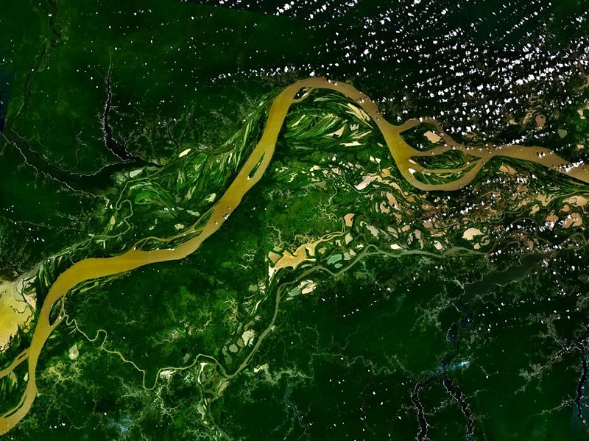
Řeky
Delta Amazonky,
Většina řek ústí do Atlantského oceánu (díky pohoří Kordillery na západě)
Největší řeky světa
Největší řekou světa je Amazonka
název pochází od divokých kmenů vedených ženami –Amazonkami
šířka před ústím 80 až 150 km
velikost povodí se pohybuje v různých zdrojích od 6 915 000 do 7 180 000 km²
délka toku 7 062 km
Obr.1
Obr.2
Notes:
http://cs.wikipedia.org/wiki/Soubor:Mouths_of_amazon_geocover_1990.png
http://commons.wikimedia.org/wiki/File:Amazon_57.53278W_2.71207S.jpg?uselang=cs

Slide 3
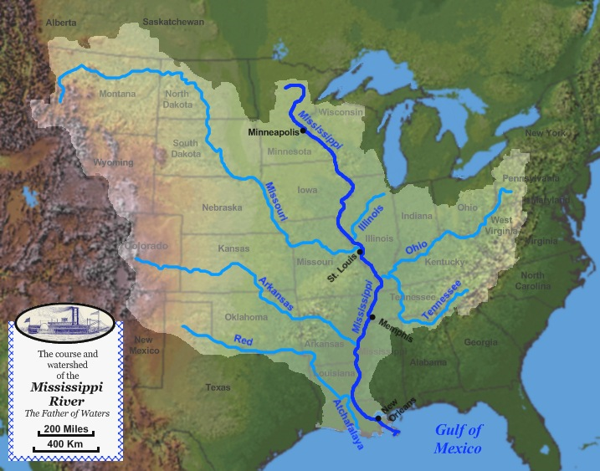
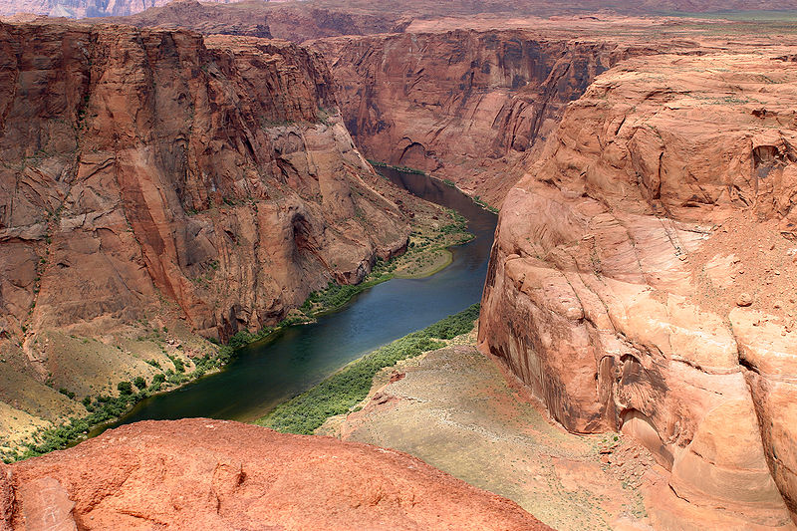
Řeky
Mapa povodí Mississippi
Mississippi
Missouri
Colorado
Yukon
Mackenzie
Řeka Sv. Vavřince
Orinoko
Paraguay
Paraná
Obr.3
Colorado
Obr.4
Notes:
http://cs.wikipedia.org/wiki/Soubor:Mississippi_watershed_map_1.jpg
http://commons.wikimedia.org/wiki/File:Colorado_River_edit.jpg?uselang=cs

Slide 4
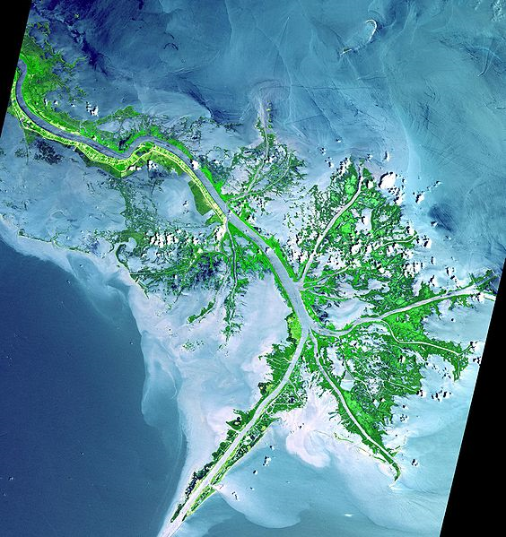
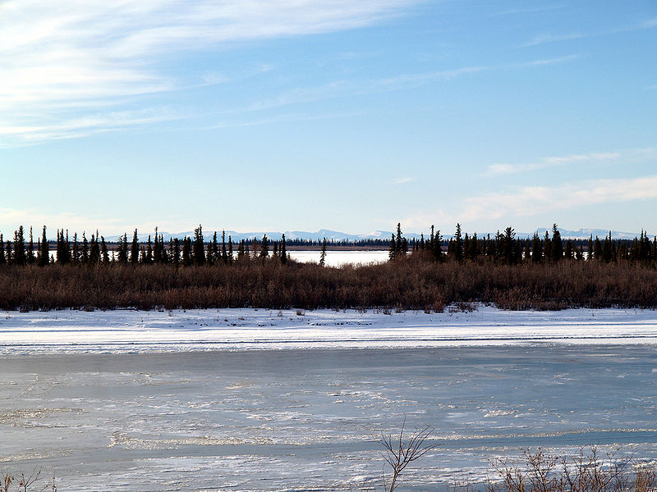
Řeky obrázky
Mississippi delta
Mackenzie zamrznutá
Obr.5
Obr.6
Notes:
http://en.wikipedia.org/wiki/File:Mississippi_delta_from_space.jpg
http://en.wikipedia.org/wiki/File:Mackenzie_River_Freeze-up.jpg

Slide 5
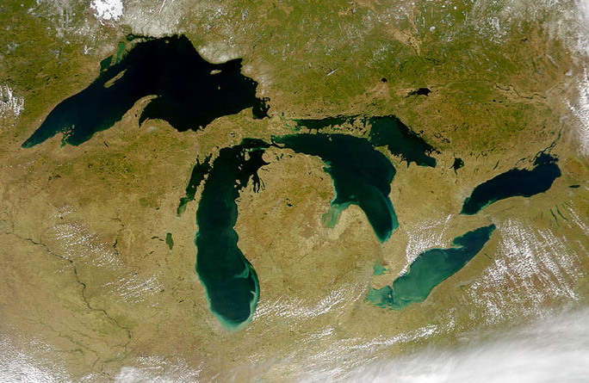
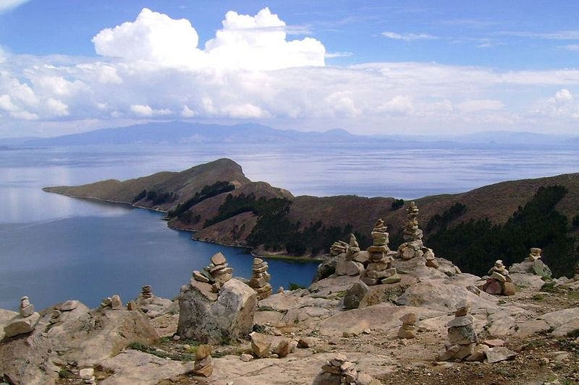
Jezera
Velká jezera
Na hranici mezi USA a Kanadou.
Hořejší jezero
Huronské jezero
Michiganské jezero
Erijské jezero
Ontarijské jezero
Další jezera
Sobí jezero
Jezero Athabasca
Velké Medvědí jezero
Velké Otročí jezero
Winnipežské jezero
Obr.7
Satelitní snímek Velkých jezer
Obr.8
V Jižní Americe jezero Titicaca leží v nadmořské výšce 3810 m.n.m
Notes:
http://cs.wikipedia.org/wiki/Soubor:Great_Lakes_from_space.jpg
http://cs.wikipedia.org/wiki/Soubor:Ilha_do_Sol23_ST.jpg

Slide 6
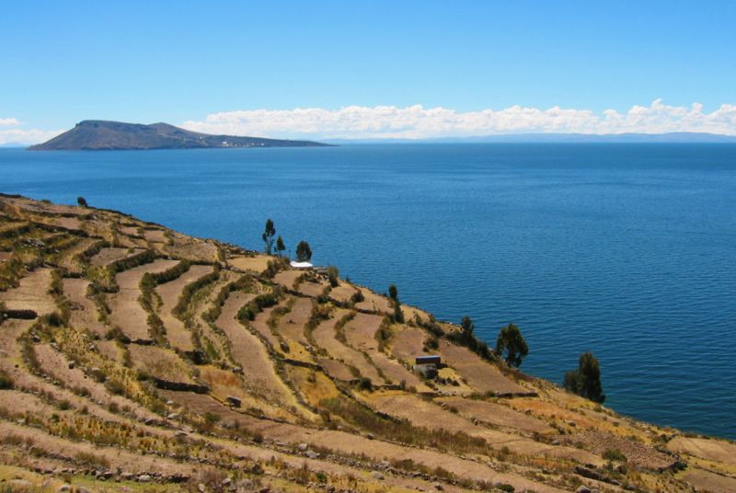
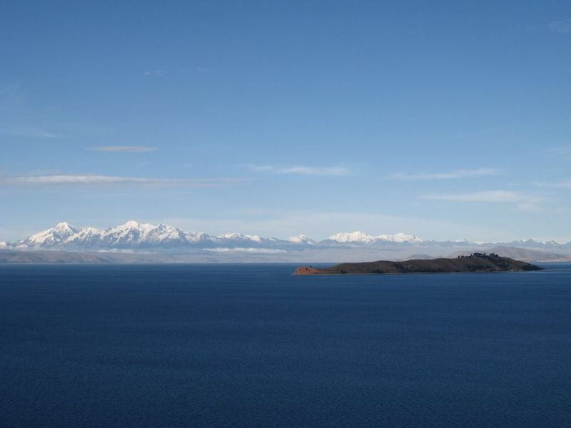
Jezero Titicaca
Ostrov Amantani na jezeře Titicaca
Kordillery v pozadí za jezerem Titicaca
Obr.8
Obr.9
Notes:
http://cs.wikipedia.org/wiki/Soubor:Intikawan_Amantani.jpg
http://commons.wikimedia.org/wiki/File:Cordillera_Real_e_Isla_de_la_Luna_en_el_Lago_Titicaca_-_La_Paz_-_Bolivia.jpg?uselang=cs

Slide 7
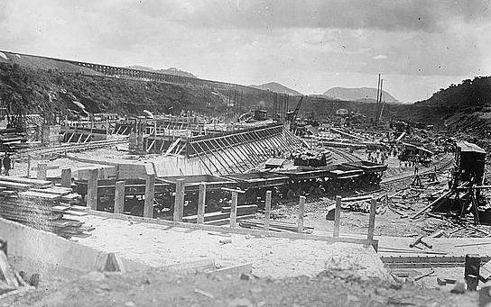
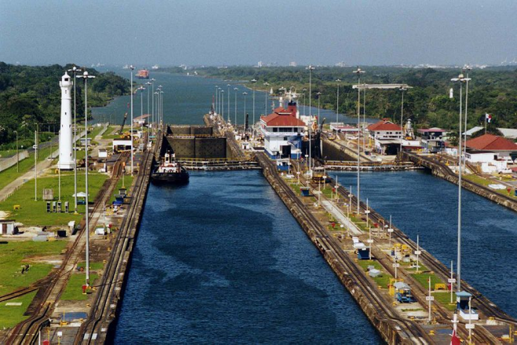
Panamský průplav
Panamský průplav byl budován Francouzi v letech 1880 až 1889 a Američany v letech 1901 až 1914.
Vede skrz Panamskou šíji a spojuje Atlantský oceán a Tichý oceán.
V současnosti (2010) probíhají práce na rozšíření průplavu, které mj. umožní proplouvání kanálem i lodím s vyšší tonáží.
Obr.11
Obr.10
Obr.12
Notes:
http://commons.wikimedia.org/wiki/File:Work_on_lock,_Panama_Canal.jpg?uselang=cs
http://cs.wikipedia.org/wiki/Panamsk%C3%BD_pr%C5%Afplav
http://www.quido.cz/stavby/panama.html

Slide 8
Zdroje obrázků
obr. 1: autor neuveden This image is in the public domain because it is a screenshot from NASA’s globe software World Wind using a public domain layer, such as Blue Marble, MODIS, Landsat, SRTM, USGS or GLOBE, Satellite image of mouths of Amazon River in Brazil Wikimedia Commons. [cit. 2011-09-01]. Dostupné na WWW :
<http://cs.wikipedia.org/wiki/Soubor:Mouths_of_amazon_geocover_1990.png >.
obr. 2: autor neuveden, Amazon river flowing through the Amazon rainforest.[cit. 2011-09-01]. Dostupné na WWW: < http://commons.wikimedia.org/wiki/File:Amazon_57.53278W_2.71207S.jpg?uselang=cs >.
obr. 3: Jon Platek, Map of the course, watershed, and major tributaries of the Mississippi River. [cit. 2011-09-01]. Dostupné na WWW: < http://cs.wikipedia.org/wiki/Soubor:Mississippi_watershed_map_1.jpg >.
obr. 4: Adrille (edit by Aqwis), The Colorado River near Page, in Arizona, USA. z Wikimedia Commons.[cit. 2011-09-01]. Dostupné na WWW: < http://commons.wikimedia.org/wiki/File:Colorado_River_edit.jpg?uselang=cs >.
obr. 5: NASA, This file is in the public domain because it was created by NASA. NASA copyright policy states that "NASA material is not protected by copyright unless noted". [cit. 2011-09-01]. Dostupné na WWW: < http://en.wikipedia.org/wiki/File:Mississippi_delta_from_space.jpg >.
obr. 6: Martin Male, The Mackenzie River is starting to freeze. [cit. 2011-09-01]. Dostupné na WWW: < http://en.wikipedia.org/wiki/File:Mackenzie_River_Freeze-up.jpg >.
obr. 7: NASA, Great Lakes from space. [cit. 2011-09-01]. Dostupné na WWW: < http://cs.wikipedia.org/wiki/Soubor:Great_Lakes_from_space.jpg >.
obr. 8: autor neuveden, Amantaní viewed from Taquile on Lake Titicaca, Peru. [cit. 2011-09-01]. Dostupné na WWW: < http://cs.wikipedia.org/wiki/Soubor:Intikawan_Amantani.jpg >.
obr. 9: Ursala Hudson, vista de la cordillera real y la isla de la luna desde la isla del sol en el lago Titicaca en Bolivia. [cit. 2011-09-01]. Dostupné na WWW: < http://commons.wikimedia.org/wiki/File:Cordillera_Real_e_Isla_de_la_Luna_en_el_Lago_Titicaca_-_La_Paz_-_Bolivia.jpg?uselang=cs >.
obr. 10: Bain News Service, publisher, Work on lock, Panama Canal, November 1910. [cit. 2011-09-01]. Dostupné na WWW: < http://commons.wikimedia.org/wiki/File:Work_on_lock,_Panama_Canal.jpg?uselang=cs >.
obr. 11: Stan Shebs, Photo of Panama Canal Gatun Locks, z Wikimedia Commons.[cit. 2011-09-01]. Dostupné na WWW: < http://cs.wikipedia.org/wiki/Soubor:Panama_Canal_Gatun_Locks.jpg >.
obr. 12: autor neuveden, [cit. 2011-09-01]. Dostupné na WWW: < http://www.quido.cz/stavby/panama.html >.

